Slide 1

Esta Foto de Autor Desconhecido está licenciado em CC BY-NC-ND

Slide 2
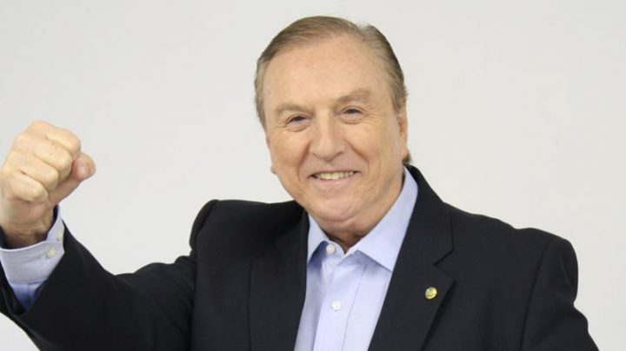
Esta Foto de Autor Desconhecido está licenciado em CC BY
Notes:
O Segredo é investir em um bom Jingle!! E encher esse carro

Slide 3
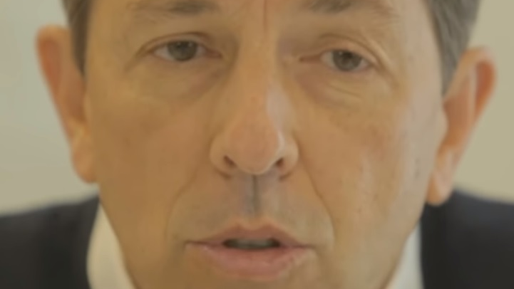
Esta Foto de Autor Desconhecido está licenciado em CC BY-SA

Slide 4
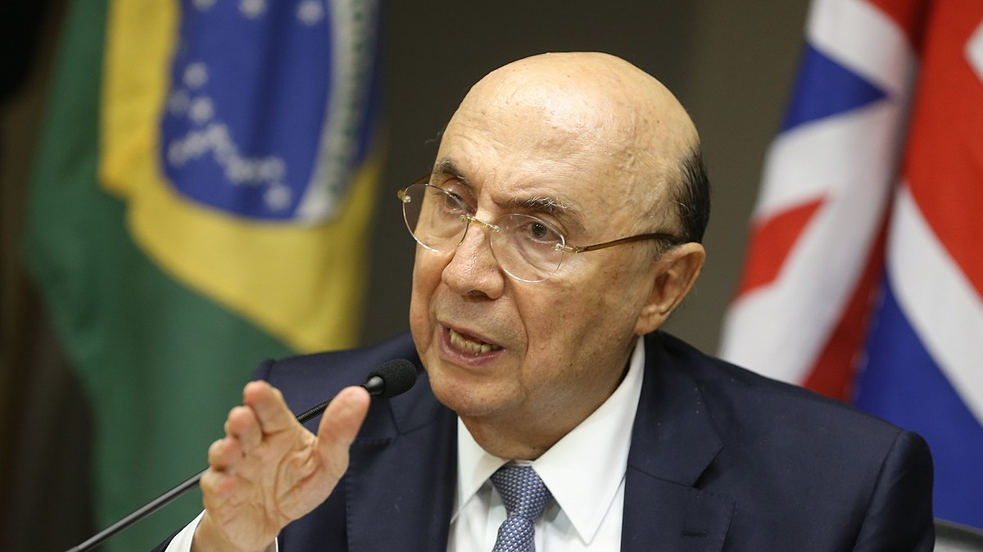
Esta Foto de Autor Desconhecido está licenciado em CC BY-SA

Slide 5
Esta Foto de Autor Desconhecido está licenciado em CC BY-SA

Slide 6
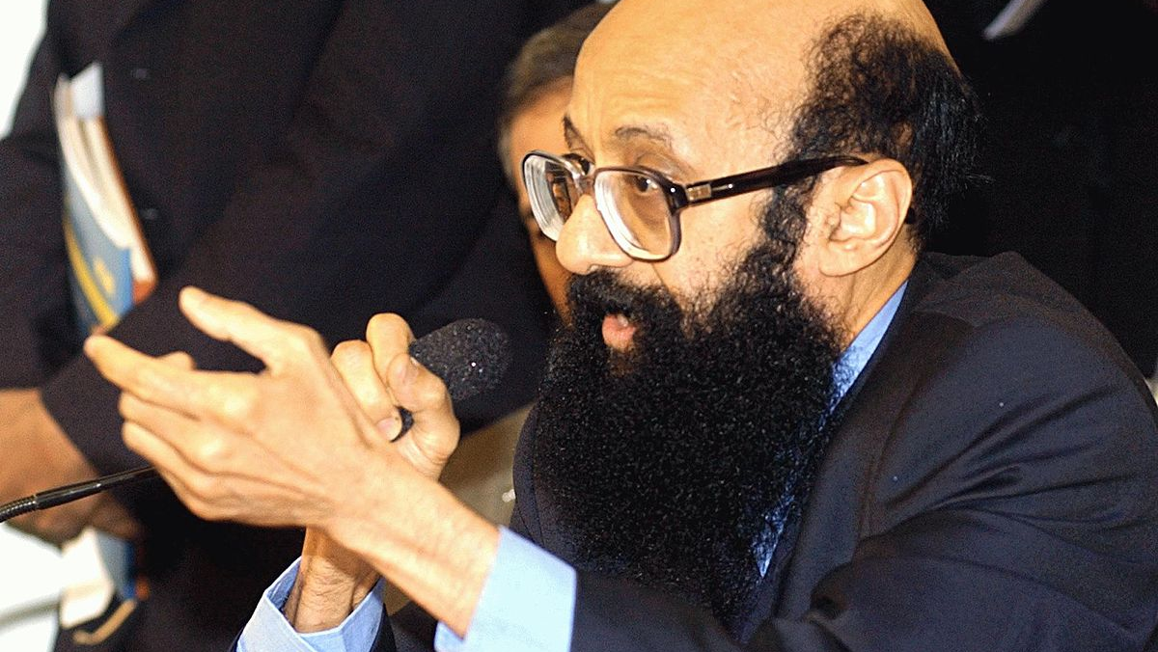
Esta Foto de Autor Desconhecido está licenciado em CC BY-SA

Slide 7
Esta Foto de Autor Desconhecido está licenciado em CC BY-SA

Slide 8
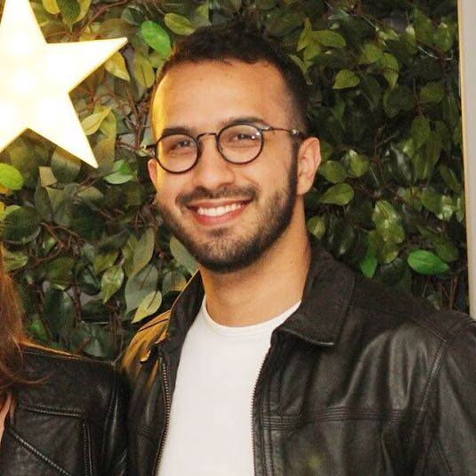


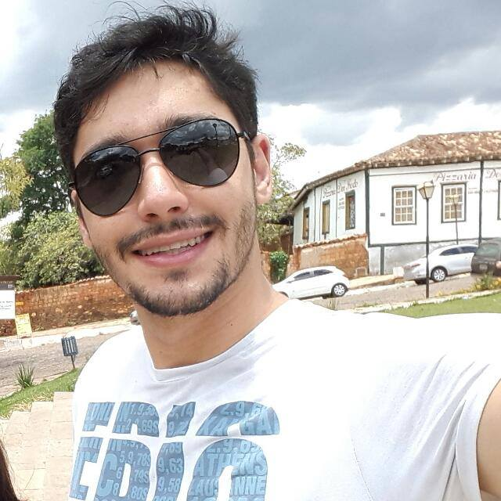
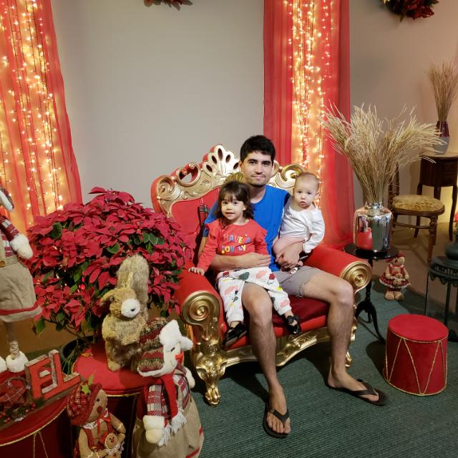

Slide 9

Esta Foto de Autor Desconhecido está licenciado em CC BY-SA

Slide 10
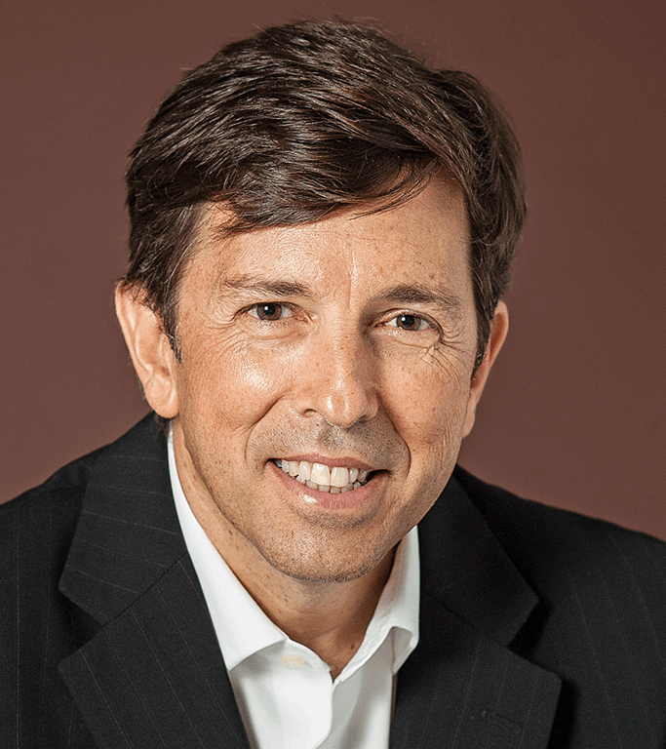
Falem –me mais!!
Esta Foto de Autor Desconhecido está licenciado em CC BY-NC-ND

